Slide 1
Předslovanské osídlení ukrajinského území
PhDr. Petr Kalina, Ph.D.

Slide 2
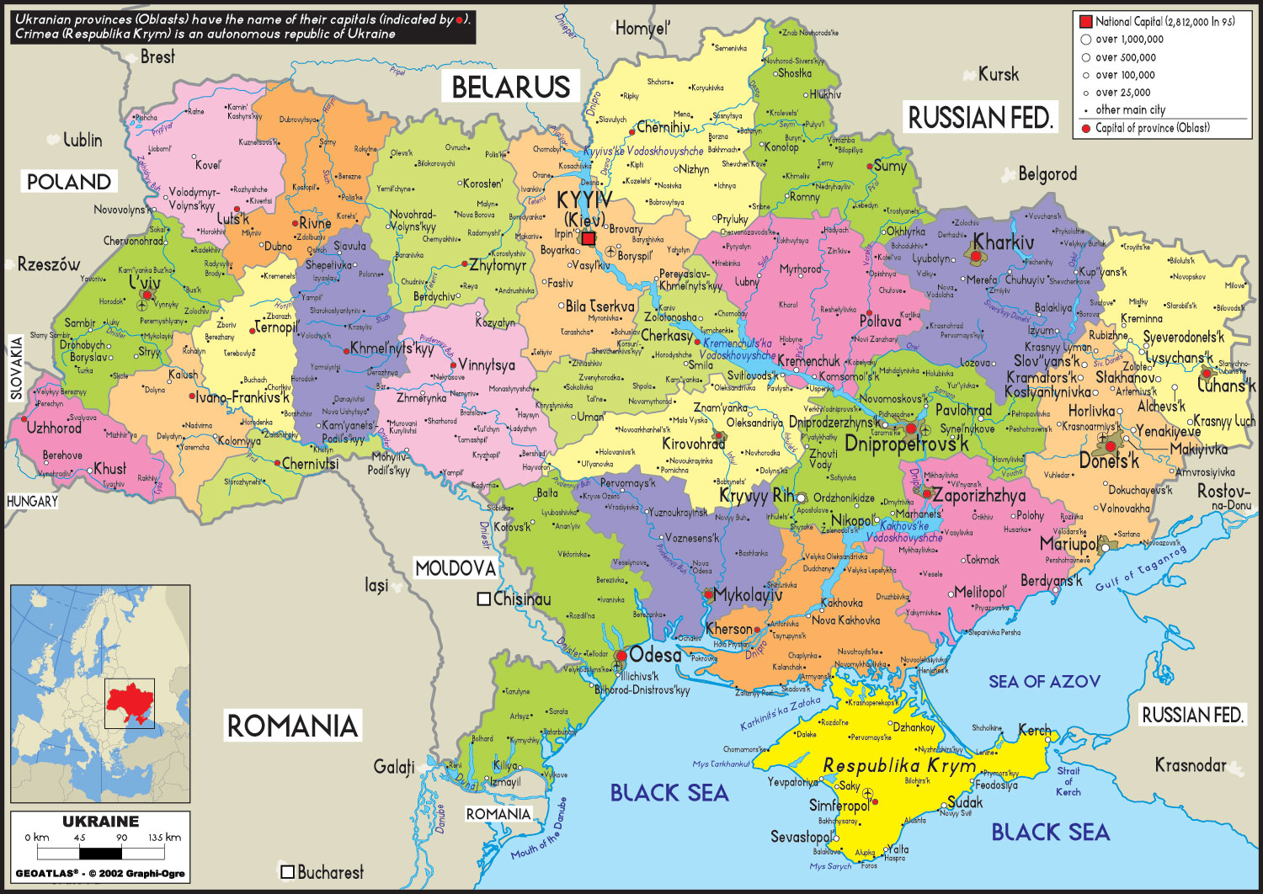

Slide 3
Paleolit (starší doba kamenná): 4 miliony až před 8 000 lety
Neandrtálci, Kromaňonci
Doba ledová: před 35 000 až před 10 000 lety
Homo sapiens
Neolit (mladší doba kamenná): 6 000 – 2 000 před naším letopočtem
- počátek zemědělství a usedlého způsobu života

Slide 4
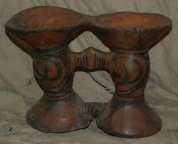
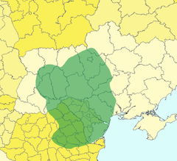
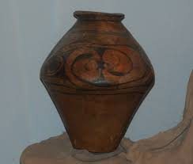
Tripilská kultura
4 500 – 2 000 př. n. l.

Slide 5
Řekové na pobřeží Černého moře
7. století př. n. l. – 4. století n. l.
Chersones, Theodosia, Pantikapeum (Kerč), Olvie

Slide 6
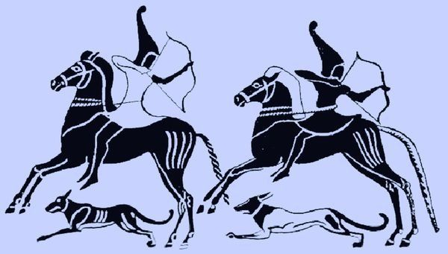
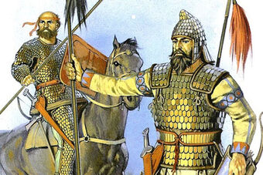
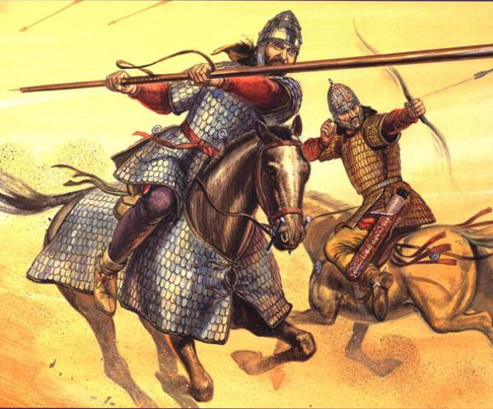
Kimmeriové (кімерійці)
1 500 př. n. l – 7. století př. n. l.
doba železná
Skytové (скіфи)
7. století př. n. l. – 3. století př. n. l.
Skytské království
Sarmati (сармати)
- 3. století př. n. l. – 2. století n. l.

Slide 7
Gótové (готи)
3. století n. l. – 375 n. l.
stát Feodoro / Gotie – hlavní město Mangup
Hunové (гуни)
375 n. l.
Avaři (авари)
6. století
Bulhaři (болгари)
7. století
Chazarové (хозари)
Chazarský chanát na východě Ukrajiny (7. – 11. století)
Slované (слов’яни)
od 7. století
2. – 3. století: kmenový svaz – Antové (анти)

